Slide 1
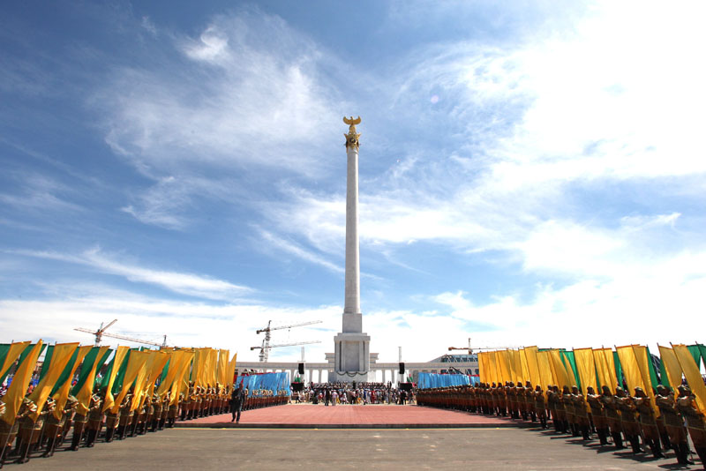
«Қазақ Елі» монументі
HomeWork.ucoz.kZ

Slide 2
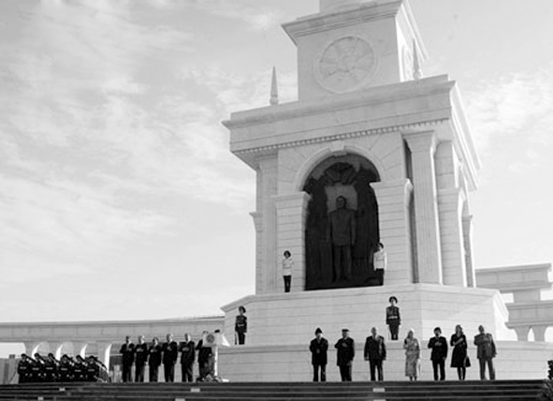
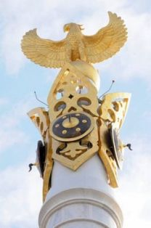
“Қазақ елі” - Қазақстан Республикасының елордасы Астана қаласында орналасқан мәдени-архитектуралық монумент.
Тарихи-мемориалдық кешеннің жалпы аумағы 5,2 гектар, соның монумент орналасқан орталық тұғырнамасы 1 гектар жерді алып жатыр. Ақ мәр­мәрдан құйылған монументтің биіктігі – 91 метр, бұл – Қазақстан тәуелсіздігін алған 1991 жылдың белгісі. Ал оның басындағы алтын түстес бояумен әрленген алып құс – Самұрық Қазақстанның тыныштығын “күзетіп” тұр.
Монумент 2009 жылы ашылды.
Монументтің авторлары - Сәрсенбек Жүнісов және Жаңбыршы Нұркенов.
Монументтің түсі – ақ. Ол қазақстандықтардың достыққа адал, бауырмал, ақ ниетін паш етсе керек. Көптеген елдерде орнатылған мұндай стелалар қара, кейде қызыл түсті болып келеді. Олар тиісінше қара күштің, қанның белгісі іспетті.

Slide 3
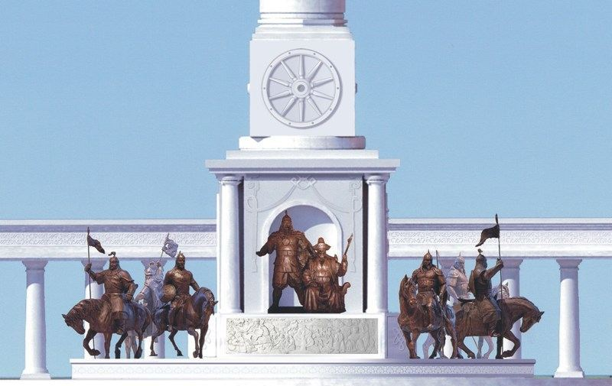
“Қазақ елі” монументінің сыртқы бөлігінде 28 колоннадан тұратын жалпы ұзындығы 120 метрлік доға пішіндес ақ колонна да орнатылған. Стеланың өзі осы ақ колоннаданың қақ ортасында, қызыл граниттен жасалған төрт қырлы тұғырға отырғызылған. Оның төрт қырлы болған себебі – дүниенің төрт бұрышына да Қазақстанның құшағы ашық, көңілі адал дегенді айғақтайды.
Өзгеріс: тұғыр граниттің төрт қабырғасына жасалмақ. Оның биіктігі 20,1 метрге дейін көтерілетін болады, содан соң қабырғаларға жаңа көркемдік шешім бойынша қола барельефтер орнатылмақшы. Идея авторларының ойынша, бұл монументтің мазмұны мен көркемдігін аша түседі.

Slide 6
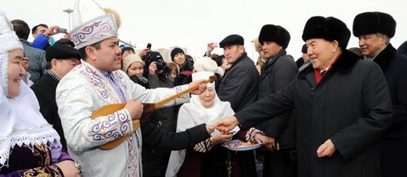
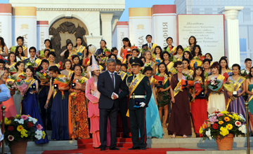
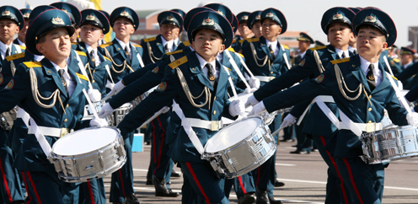
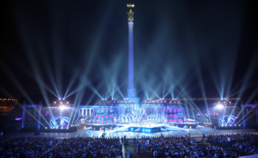
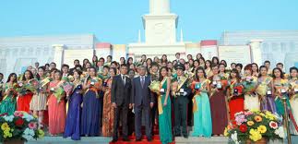

Slide 7
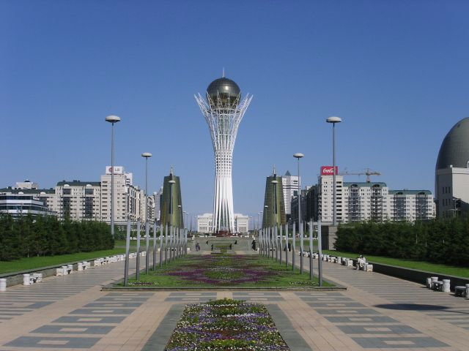
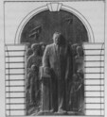
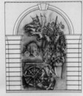
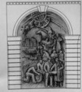
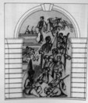
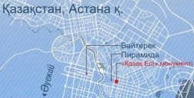
Сұрақтар
1. "Қазақ Елі" монументі мекенжайын атаңыздар.
2. Монумент қай жылы ашылды?
3. Неге оның биіктігі - 91 метр?
4. "Қазақ Елі" монументі авторларын атаңыздар.
5. Монументтің түсі қандай?
6. Бұл қасиетті құс монументтің басында орналасқан.
7. Тұғырдың тесіктерінде қандай 4 барельеф бар?

